Slide 1
Trabalho 1 – Busy Police
22705 - Inteligência Artificial
2017/2 - Turma C
Prof. Dr. Murilo Naldi
naldi@dc.ufscar.br

Slide 2
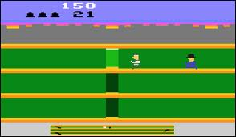
Motivação
Homenagem ao Atari Busy Police Game

Slide 3
Motivação
Policial deve percorrer um supermercado atrás de um ladrão
O projeto é composto de uma versão estática e simplificada do jogo
Problema de busca que monta caminho entre policial e ladrão

Slide 4
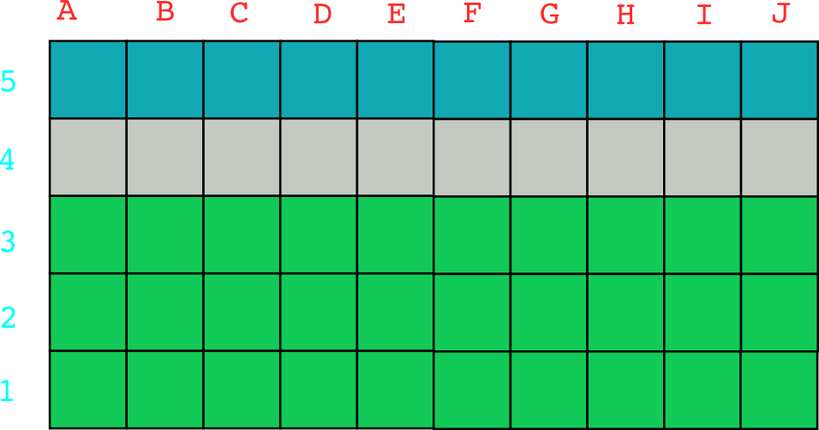
Ambiente
Modelagem do ambiente: 5 X 10

Slide 5


Agente
Policial
  Define a posição inicial do problema de busca
  Qualquer posição do ambiente
  Preferencialmente no primeiro andar (1)
Ladrão
  Define a posição final do problema de busca
  Qualquer posição do ambiente
  Preferencialmente no último andar (5)

Slide 6

Movimentação
Movimentação é livre em um mesmo andar (horizontal)

Slide 7

Movimentação
Movimentação entre andares só é possível se houver uma escada (vertical)

Slide 8

Movimentação
No jogo, o carrinho faz com que o policial tenha de pular
No trabalho, o policial só poderá passar por um carrinho se os dois quadrados adjacentes ao carrinho não possuírem nenhum objeto dentro
OK!

Slide 9


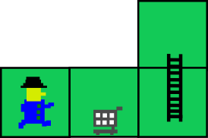

Movimentação
Alguns exemplos a seguir não permitem a passagem do policial

Slide 10
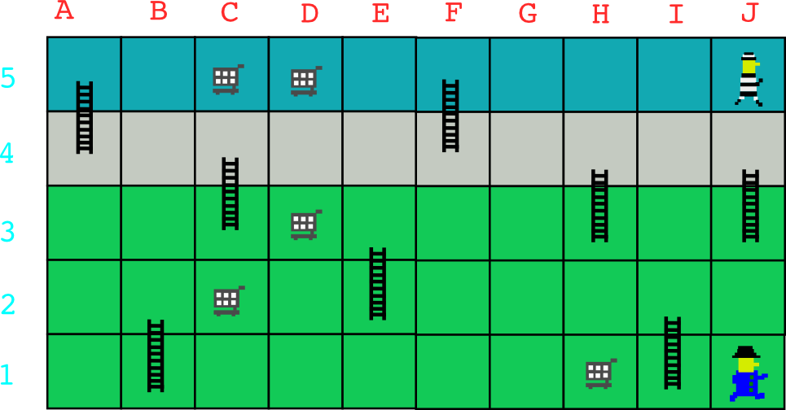
Ambiente Completo 1

Slide 11
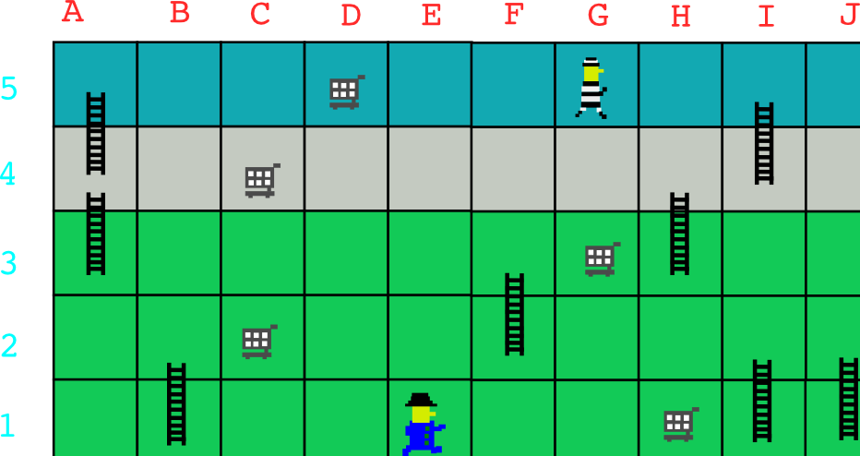
Ambiente Completo 2

Slide 12
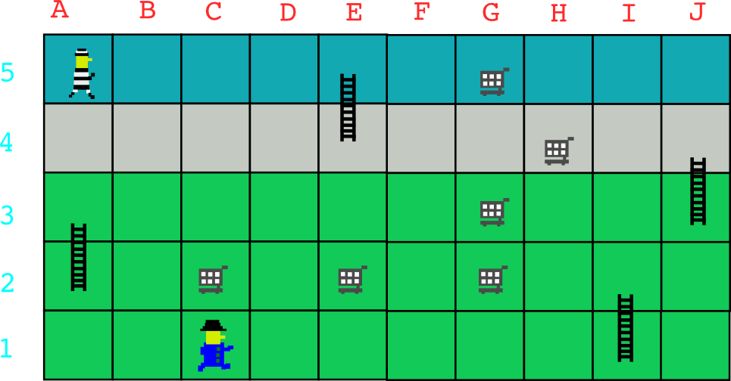
Ambiente Completo 3

Slide 13
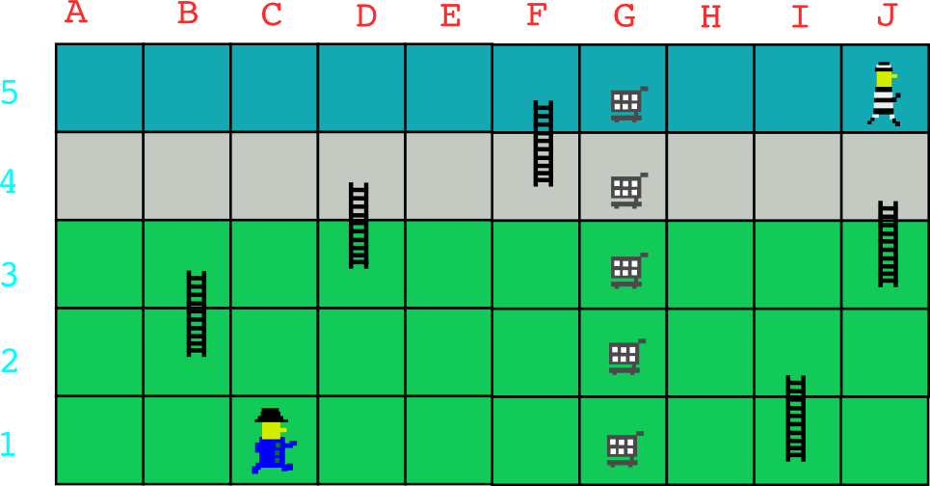
Ambiente Completo 4

Slide 14
Objetivo 1
Implementar em Prolog o ambiente de forma adequada (em regras e fatos), considerando os objetos:
    Policial e ladrão
    Escadas
    Carrinhos de compra
  Deve se considerar que qualquer objeto pode estar em qualquer posição da tabela (programável)

Slide 15
Objetivo 2
Dado um estado inicial (policial) e um estado final (ladrão), obter e imprimir um caminho acíclico entre os dois, de forma que:
    O estado inicial seja escolhido pelo usuário
    Ser capaz de rodar em qualquer cenário, incluindo cenários em que não há caminho até o ladrão

Slide 16
Objetivo 3 - Bônus Game
Desenvolver uma funcionalidades extra relativa ao jogo que seja interessante, como por exemplo:
  Elevador
  Bolinha
  Algo que o policial tenha que pegar antes
Varia com a criatividade e desempenho técnico
O resultado deve ser desafiador
Preferencialmente único, ou seja, a marca do grupo!

Slide 17
Apresentação
Grupos de até 3 pessoas
  Identificadas no trabalho (risco de zerar!)
Submissão no AVA até 26 de outubro às 14h
  Apresentação + Artigo Formato SBC + código, os dois primeiros em pdf
Nota Artigo NR = 0-10
Nota Apresentação NA = 0-1
Nota Trabalho NT = NR*NA

Slide 18
Apresentação do projeto
Cada grupo deverá apresentar o seu projeto de maneira didática em 10-15 minutos no dia 26 de outubro.
A apresentação deve explicar como os fatos e as regras foram gerados, bem como a lógica que faz com que o Prolog consiga chegar no objetivo
Deve conter exemplo(s) de uso
Todos os membros do grupo devem apresentar e ganharão notas individuais nessa etapa
O tempo de apresentação deverá ser divido igualmente entre os membros
Serão feitas perguntas durante a apresentação.

Slide 19
Não faça!
Se quiser perder nota:
  Demore para introduzir o problema em sua apresentação
  Copie material sem permissão
  Faça regras de sucessor para cada dupla de estados
  Não use regras gerais
  Não mostre que sua solução é capaz de resolver cenários interessantes

Slide 20


Bibliografia
NICOLETTI, M. C. A Cartilha Prolog. EDUFSCAR. 2005. ISBN 8576000113
Bratko – Prolog: Programming for Artificial Intelligence 2001
Material de apoio no PVAnet
Prolog para download: http://www.swi-prolog.org/ (ou repositorio Ubuntu)
<número>

